Slide 1
Jagten på den excellente kommunikationskultur i Børn og Unge
Kvalitativ undersøgelse fra 2018

Slide 2
Kommunikation og videndeling anno 2018
At mestre opgaven
- Hvordan mestrer jeg mine opgaver/hvordan deler jeg viden?
At se mening
- Hvornår oplever jeg, at vidensdeling giver mening?
48 interviews
Situation
Problem
At høre til
- Hvordan samarbejder jeg med andre, og hvilken betydning har min oplevelse af at høre til for måden jeg deler viden på?
Mulige potentialer
Hvordan bliver jeg mødt, når jeg deler min viden?
Hvordan kan Børn og Unge styrke videndelingen?

Slide 3
Oversigt over dataindsamling
Ledere | Lærere | Pædagoger | Forældre skole | Forældre dagtilbud | Børn
1 DT- leder 1 skoleleder 1 FU- leder 2 pæd. Ledere 1 fritidsleder 1 adm. Leder 1 teknisk service leder 8 deltagere | 2 x indskoling 2 x mellemtrin 1 x udskoling 6 deltagere | Pædagoger fra 5 x Dagtilbud 1 x Klub 2 x SFO 8 deltagere | Køn Alder Baggrund +/- aktiv i bestyrelse Land/by 3 bydelsmødre 10-12 deltagere | Køn Alder Baggrund +/- medlem af skolebestyrelse Land/by 10-12 deltagere | 12 børn
Indsamlet via fokusgrupper, enkelt- og parinterviews

Slide 4
Lederne siger…
Vidensdeling er et fælles ansvar. Lederen skal gå foran som den gode rollemodel
Uens kommunikationspraksis
  Personbåret/til tider lystbetonet/tilfældig
  Fokus på bedre organisering af kommunikation bl.a. aftaler
Usund mailkultur- oplever at indtage en gatekeeperrolle, der sorterer uvæsentlig information fra
Lav klare bestillinger på mail og bedre tone

Slide 5
Pædagogerne siger…
Forventningsafstemning skaber ro og mindsker misforståelser hos medarbejdere og forældre
Større tydelighed omkring, hvorfor vi gør som vi gør
Indbyrdes forældresnak kan skabe misforståelser
For mange kanaler at forholde sig
Forvaltningen skal lave bedre
vejledninger

Slide 6
lærerne siger…
Uens kommunikationspraksis på skolen
  Personbåret/til tider lystbetonet
  Informationer ligger tilfældige steder + informationsmængden er stor
Ny vidensdelingskultur på vej på skolerne
Som nyuddannet kan det være sårbart at opsøge og dele viden
Skab smidigere overgange i forbindelse med skifte
Er det godt nok til at blive delt? (undervisningsforløb)

Slide 7
forældre i dagtilbud siger...
Vuggestue
Har mit barn sovet, spist, drukket?
Børnehave
+ Hvordan trives mit barn socialt?
Flere billeder/film
Lærerplanstemaer
Forældre vil gerne bakke op om arbejdet med lærerplanstemaer, hvis det er kort og overskueligt
Vi kan se, at I har travlt. Vi vil ikke forstyrre jer.
I må gerne være endnu mere tydelige omkring jeres forventninger til os
Misforståelser i overleveringerne
Flere forældre er dårlige til at melde tilbage ved ferie/sygdom
Notes:
Billeder/film: En krog til at komme på Forældreintra og mindsker forældrenes behov for garderobesnak

Slide 8
Skoleforældre siger…
Skolen skal blive bedre til at fortælle de positive fortællinger. Ofte er det udfordringerne, der fylder.
Forældrene efterspørger, at skolen får en kommunikationsstrategi. Kommunikationen er for personbåret, og informationsniveauet er for uens. De bliver i tvivl om, de får den nødvendige viden?
Graduér kommunikationen efter væsentlighed
Skriftlig formidling: Årsplaner, nyhedsbreve, nationale tests i kortform
Læreren må gerne være først til at invitere forældrene til samarbejde

Slide 9
FORÆLDRENE SIGER…
”Nogle gange, hvis der kommer et billede af min datter, så er det bare rart. Så kan jeg se, hvad de laver – dét dér, det er min datter!”
”Jeg vil gerne vide, at når hun nynner en eller anden melodi, der er så pivfalsk, så er det, fordi de har haft et eller andet tema dernede, så når hun sidder og kigger forventningsfuldt op på mig: ’Kom nu mor, den kender du da godt’ […] så vil jeg gerne vide, hvad det er, de arbejder med”
” Nogle gange siger de til mig, at jeg bare skulle have ringet - men jeg vil jo heller ikke forstyrre jer, jeg vil bare gerne have, at I vidste det”

Slide 10
Børnene siger…
4. Det er både mit og lærernes ansvar at dele viden
Store ”ting” er lærerens ansvar, mens det er børnenes ansvar at fortælle, hvordan de har det
Det er svært at dele informationer, som er dårlige f.eks. en dårlig karakter
5. Tillid gør, at vi betror os til jer
De ældre børn deler i højere grad med forældre og venner
6. Hvad skal de voksne have af vide?
Skolen skal fortælle forældrene, hvis det går dårligt
Skole og dagtilbud kan blive bedre til at fortælle de gode historier. Det er mest børnene, der gør det. Personalet fortæller kun, hvis det er virkeligt godt.

Slide 11
Børnene siger…..
7. Kommunikationen mellem barn og voksen kan blive bedre, hvis
De voksne ( lærere/pædagoger/forældre) bliver bedre til at spørge:
” hvordan er/har din dag været?”
Nogle gange er det svært selv at skulle starte samtalen
Vi skal lære hinanden bedre at kende!

Slide 12
Børnene siger….
”De voksne ikke kigger ned i deres telefon”.
Dreng 5
”Jeg tror, at hvis det er sådan større ting, så er det nok mere lærerens ansvar, men hvis det er sådan nogle små drillerier, nogen der driller sådan lidt, så er det nok mere ens eget ansvar”.
Dreng 3
”Altså, det er nok bedst at snakke om tingene, fordi man nemt kan misforstå tingene over besked. Jeg tror, at der er færre misforståelser ved mundtlig kommunikation”.
Pige 3

Slide 13
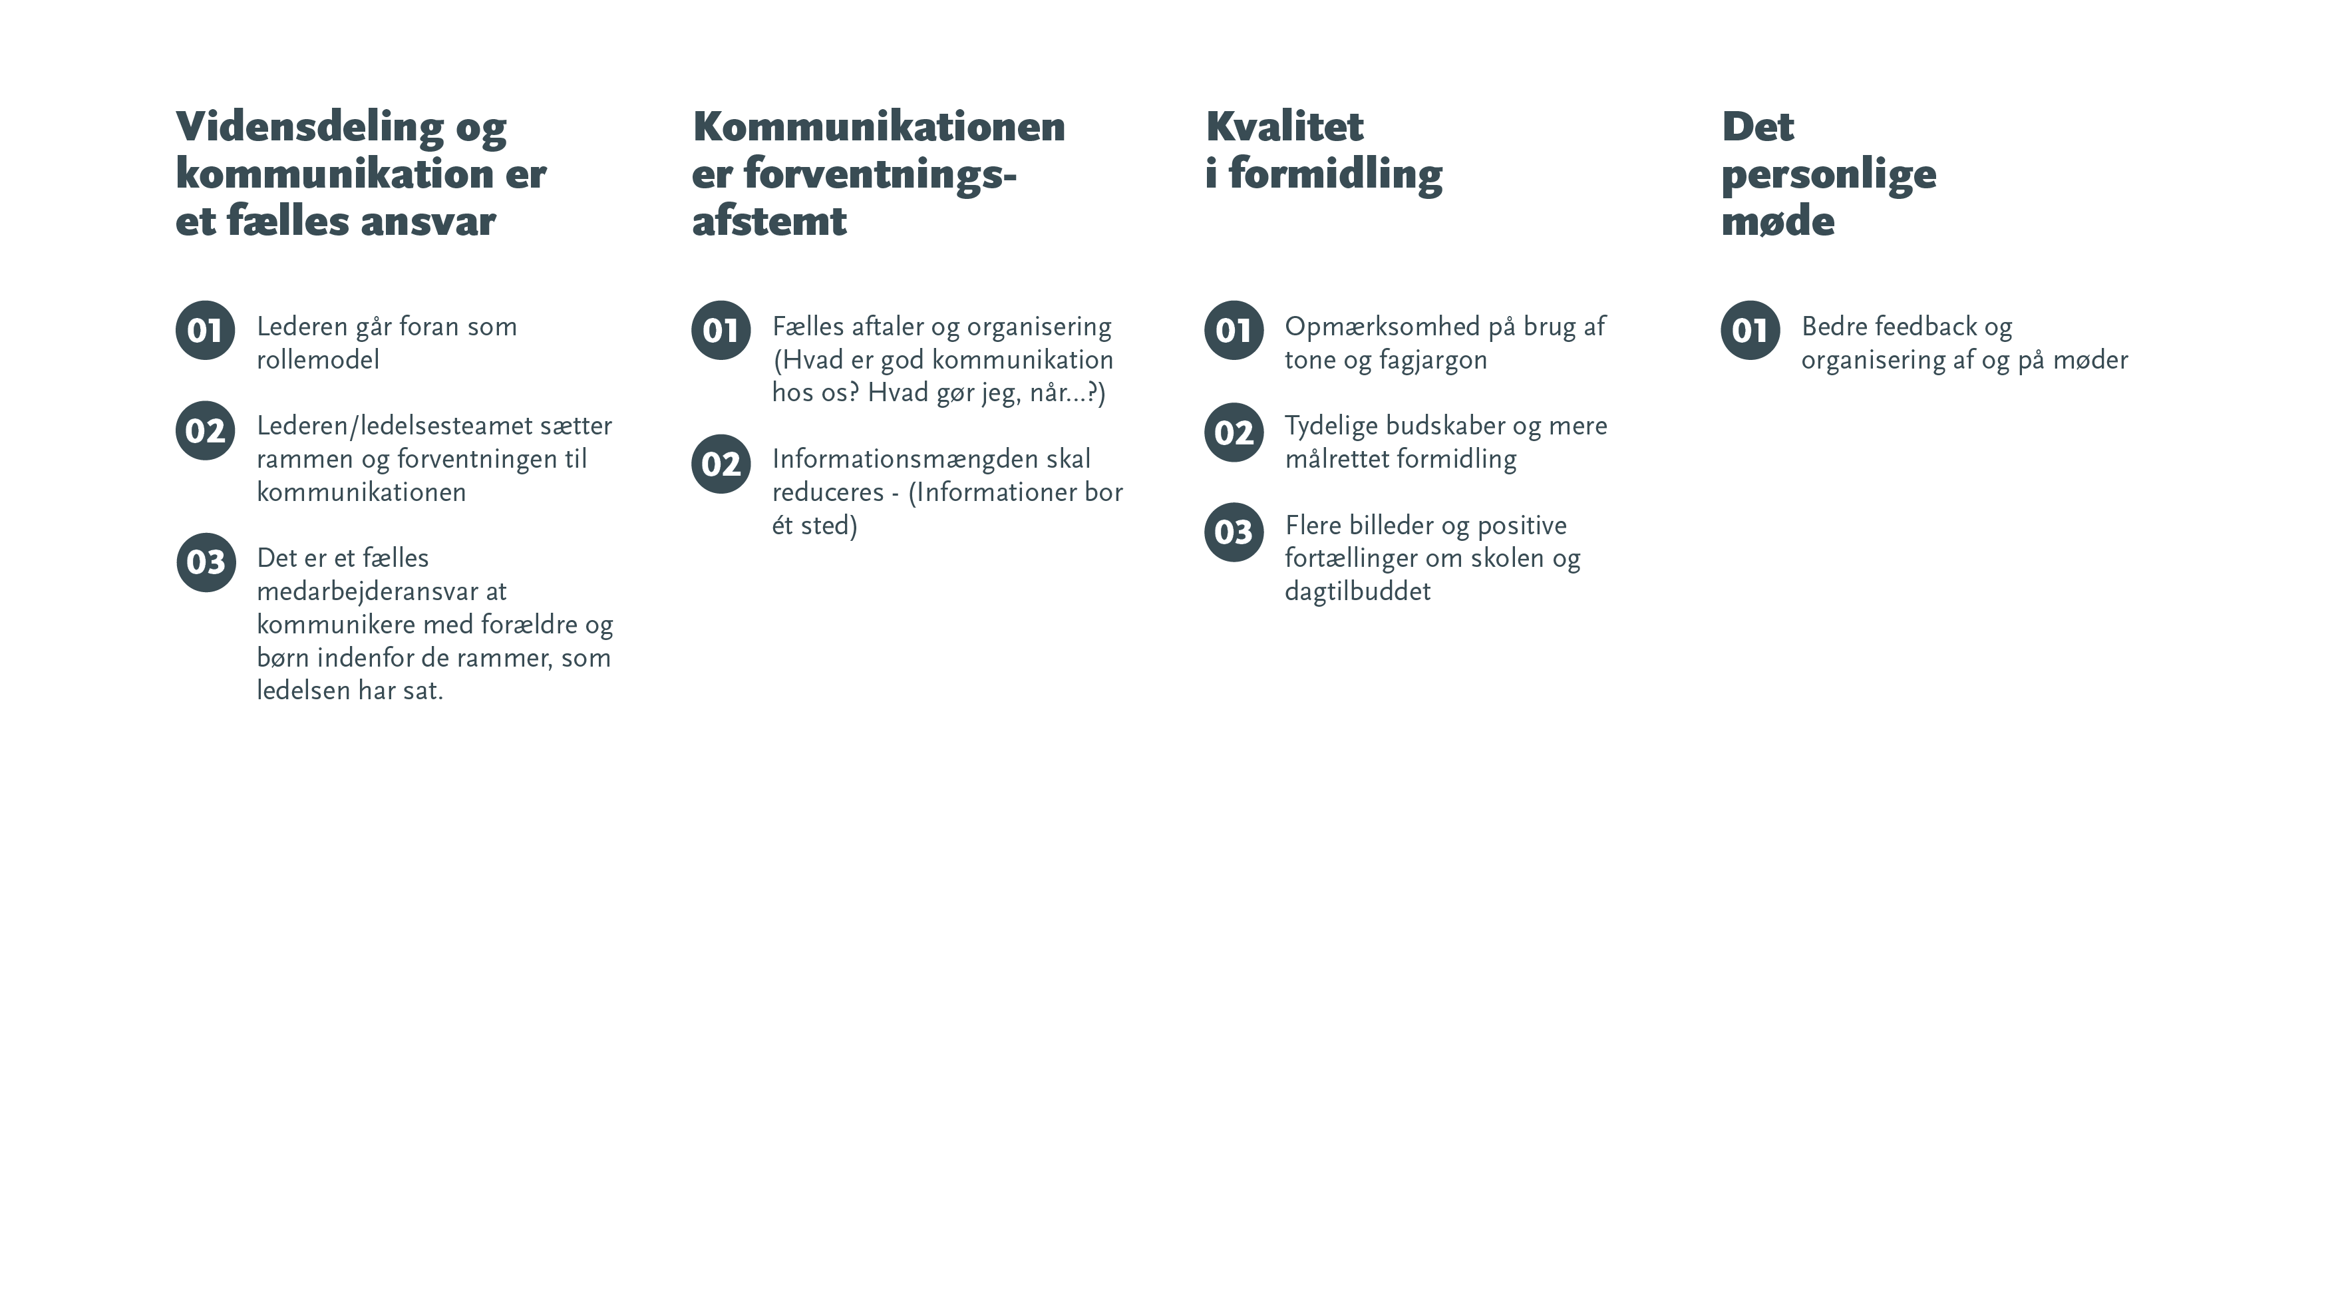
OPSAMLING:
DEN GODE KOMMUNIKATIONSKULTUR BYGGER PÅ….

Slide 14
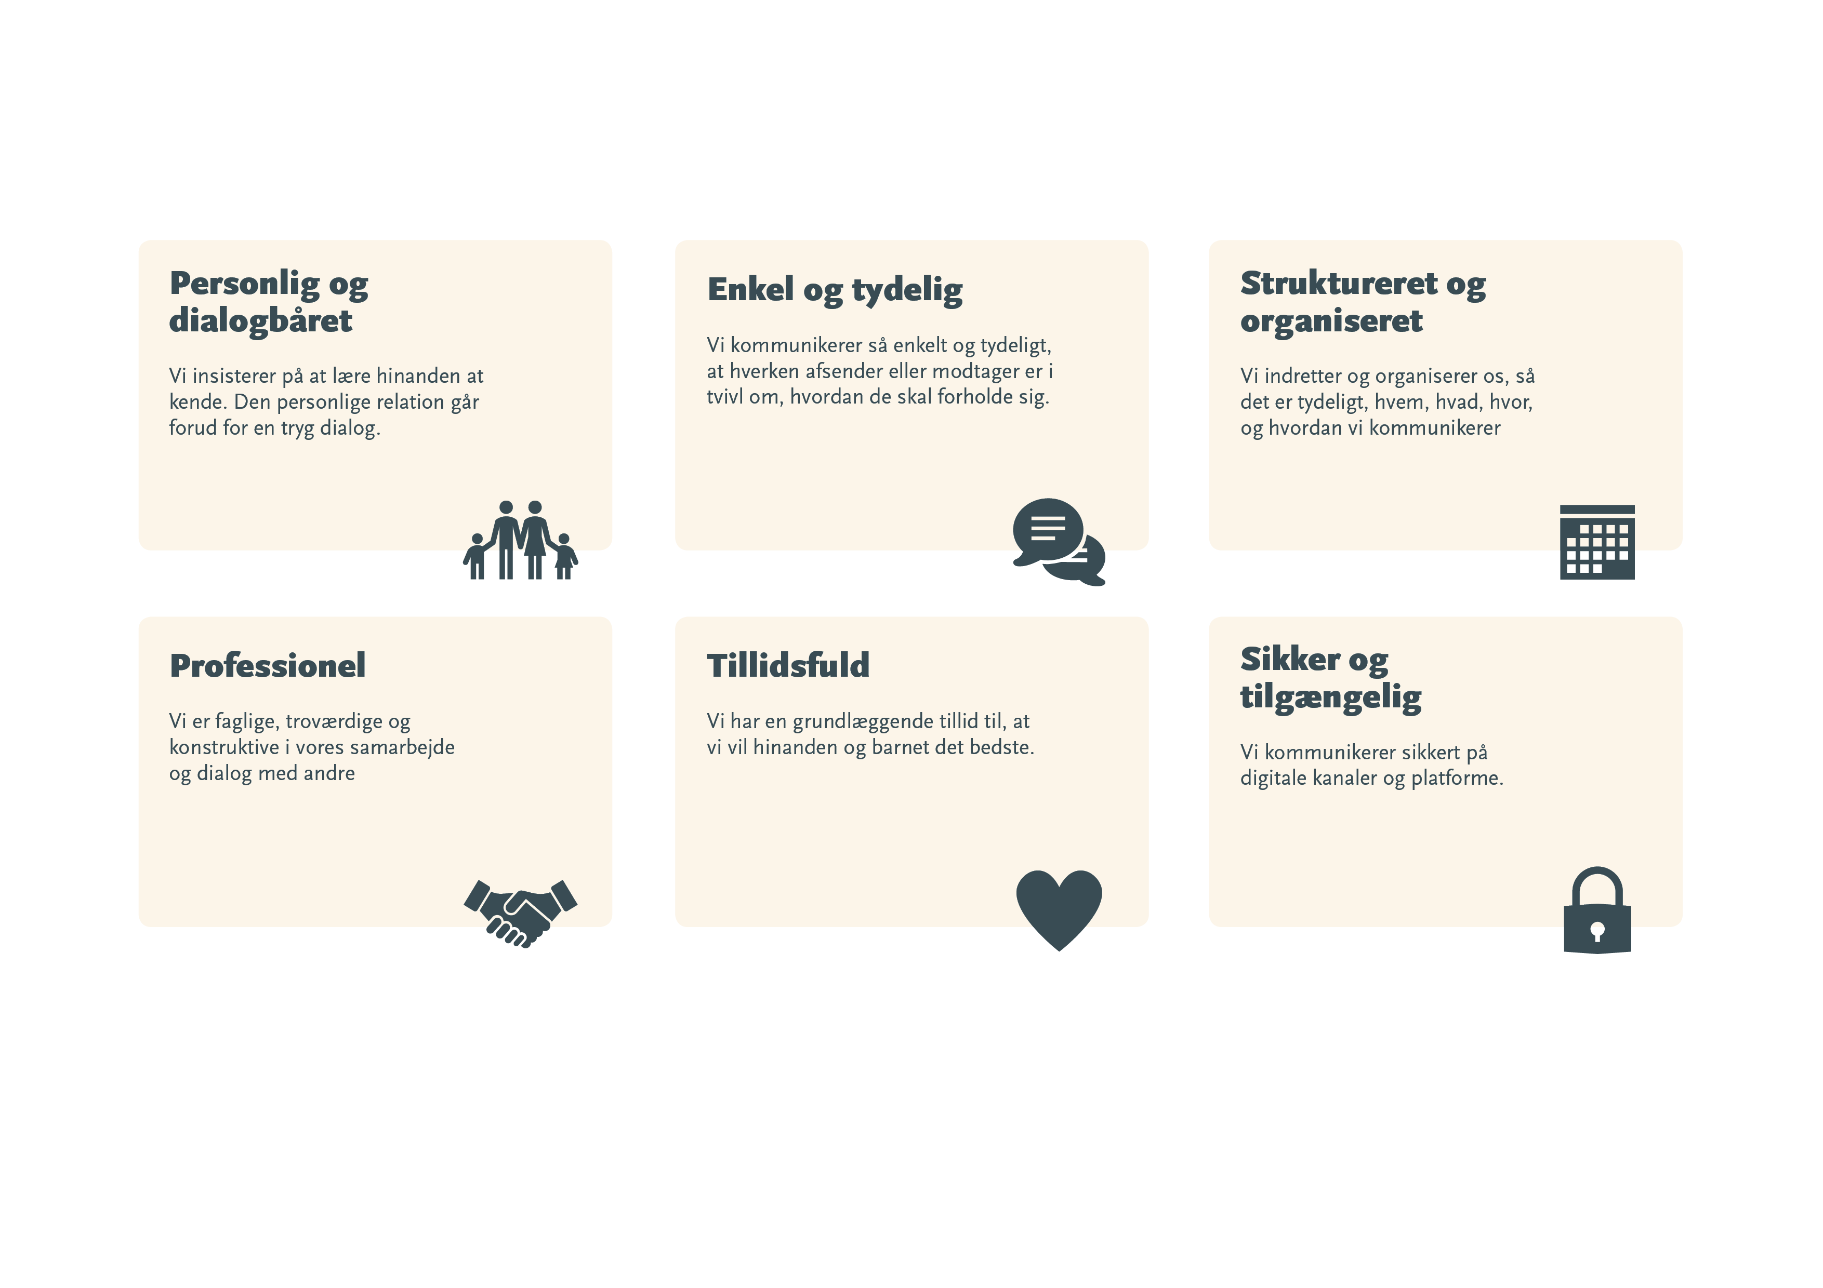
BØRN OG UNGES SEKS BYGGESTEN TIL GOD KOMMUNIKATION
Notes:
Sikrer, at der er nogen i den anden ende, der lytter

Slide 15
Opsamling: KOMMUNIKATION ER Et fælles ansvar
Enkelt og tydeligt
Professionel
Personlig og dialogbåret
Tillidsfuld
Struktureret og organiseret
Sikker og tilgængelig
1. Det er ikke ligegyldig, hvad DU gør!
2. Der er mere, der samler end deler os
3. Der er nogen, der lytter til det du siger (ekstra bonus)

Slide 16
KOMMUNIKATION
ER EN FÆLLES OPGAVE
MEDARBEJDERNE ER SKOLEN/DAGTILBUDDET
FORÆLDRENE ER SKOLEN/DAGTILBUDDET
BESTYRELSEN ER SKOLEN/DAGTILBUDDET
LEDELSEN ER SKOLEN/DAGTILBUDDET
BØRNENE ER SKOLEN/DAGTILBUDDET

